Slide 3

培优课01 一元二次方程根的分布情况
审题指导
通性通法
培优训练

Slide 4
审题指导

Slide 5
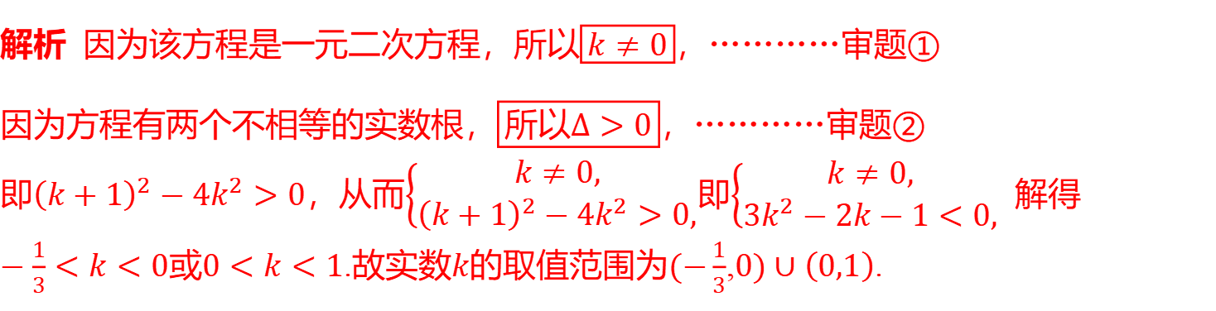
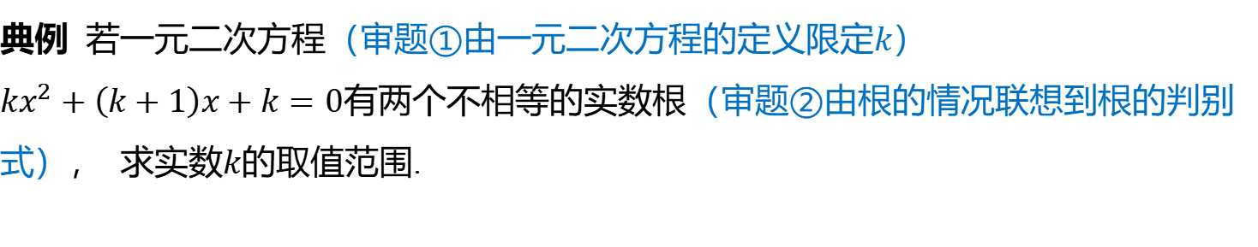
典例 若<ib>一元二次方程</ib>（审题①由一元二次方程的定义限定$k$ ）
$kx^{2}+\left(k+1\right)x+k=0$ <ib>有两个不相等的实数根</ib>（审题②由根的情况联想到根的判别
式）， 求实数$k$ 的取值范围.
解题观摩
解析 因为该方程是一元二次方程，所以$\boxed{k≠0}$ ，…………审题①
因为方程有两个不相等的实数根，$\boxed{\text{所以}Δ>0}$ ，…………审题②
即${\left(k+1\right)}^{2}−4k^{2}>0$，从而$\left\{\begin{aligned}&k≠0, \\ &{\left(k+1\right)}^{2}−4k^{2}>0,\end{aligned}\right.$即$\left\{\begin{aligned}&k≠0, \\ &3k^{2}−2k−1<0,\end{aligned}\right.$ 解得
$−\frac{1}{3}<k<0$或$0<k<1$.故实数$k$的取值范围为$(−\frac{1}{3}$,$0)∪\left(0,1\right)$ .

Slide 6
通性通法

Slide 7
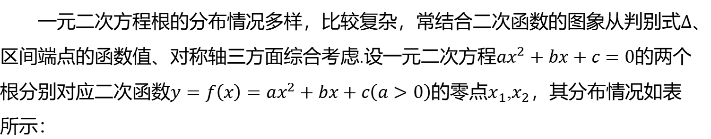
一元二次方程根的分布情况多样，比较复杂，常结合二次函数的图象从判别式$Δ$、 区间端点的函数值、对称轴三方面综合考虑.设一元二次方程$ax^{2}+bx+c=0$的两个根分别对应二次函数$y=f\left(x\right)=ax^{2}+bx+c\left(a>0\right)$的零点$x_{1}$,$x_{2}$ ，其分布情况如表所示：

Slide 8
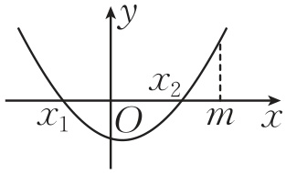
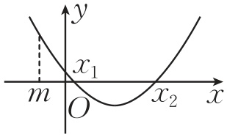
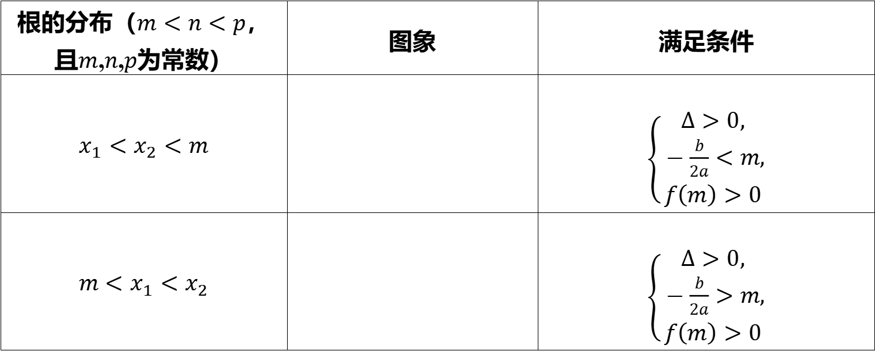
根的分布（$m<n<p$，且$m$,$n$,$p$ 为常数） | 图象 | 满足条件
$x_{1}<x_{2}<m$ |  | $\left\{\begin{aligned}&Δ>0, \\ &−\frac{b}{2a}<m, \\ &f\left(m\right)>0\end{aligned}\right.$
$m<x_{1}<x_{2}$ |  | $\left\{\begin{aligned}&Δ>0, \\ &−\frac{b}{2a}>m, \\ &f\left(m\right)>0\end{aligned}\right.$

Slide 9
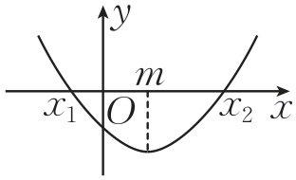
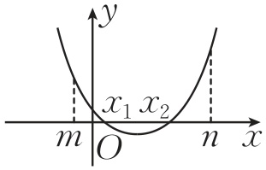
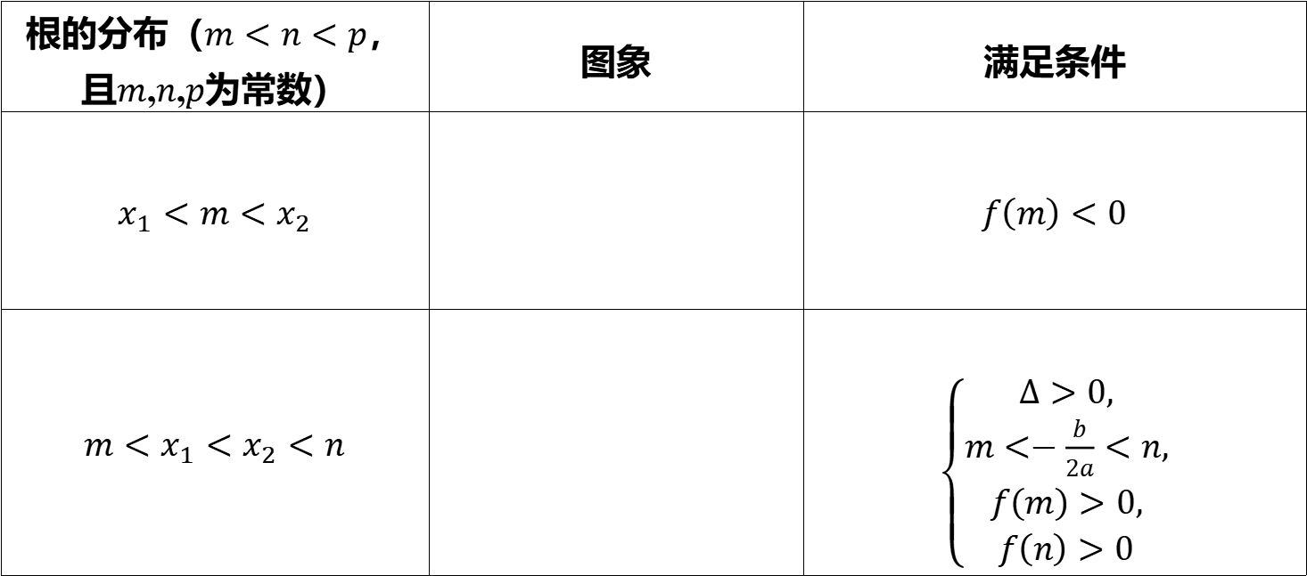
续表
根的分布（$m<n<p$，且$m$,$n$,$p$ 为常数） | 图象 | 满足条件
$x_{1}<m<x_{2}$ |  | $f\left(m\right)<0$
$m<x_{1}<x_{2}<n$ |  | $\left\{\begin{aligned}&Δ>0, \\ &m<−\frac{b}{2a}<n, \\ &f\left(m\right)>0, \\ &f\left(n\right)>0\end{aligned}\right.$

Slide 10
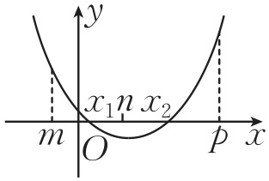
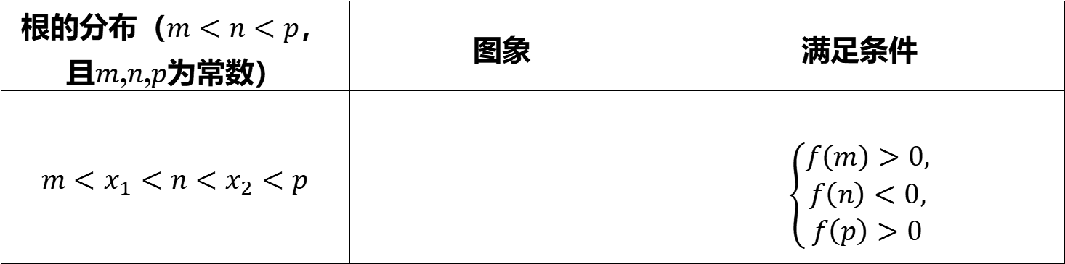
续表
根的分布（$m<n<p$，且$m$,$n$,$p$ 为常数） | 图象 | 满足条件
$m<x_{1}<n<x_{2}<p$ |  | $\left\{\begin{aligned}&f\left(m\right)>0, \\ &f\left(n\right)<0, \\ &f\left(p\right)>0\end{aligned}\right.$

Slide 11
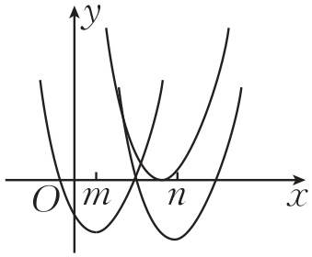
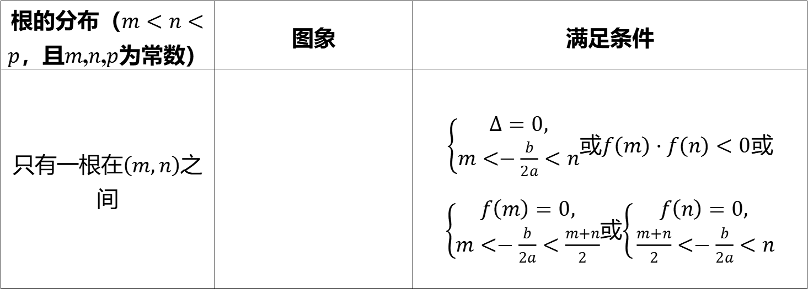
续表
根的分布（$m<n<p$，且$m$,$n$,$p$ 为常数） | 图象 | 满足条件
只有一根在$\left(m,n\right)$ 之间 |  | $\left\{\begin{aligned}&Δ=0, \\ &m<−\frac{b}{2a}<n\end{aligned}\right.$或$f\left(m\right)⋅f\left(n\right)<0$或$\left\{\begin{aligned}&f\left(m\right)=0, \\ &m<−\frac{b}{2a}<\frac{m+n}{2}\end{aligned}\right.$或$\left\{\begin{aligned}&f\left(n\right)=0, \\ &\frac{m+n}{2}<−\frac{b}{2a}<n\end{aligned}\right.$

Slide 12
培优训练

Slide 13

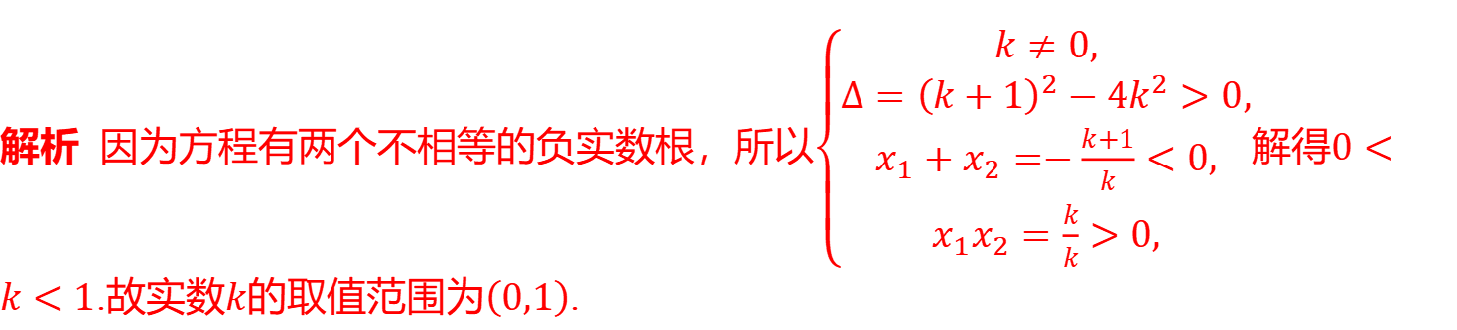
&1& 将两个不相等的实数根变为两个不相等的负根
1. 已知一元二次方程$kx^{2}+\left(k+1\right)x+k=0$有两个不相等的负实数根，求实数$k$ 的取值范围.
解析 因为方程有两个不相等的负实数根，所以$\left\{\begin{aligned}&k≠0, \\ &Δ={\left(k+1\right)}^{2}−4k^{2}>0, \\ &x_{1}+x_{2}=−\frac{k+1}{k}<0, \\ &x_{1}x_{2}=\frac{k}{k}>0,\end{aligned}\right.$解得$0<k<1$.故实数$k$的取值范围为$\left(0,1\right)$ .

Slide 14
&2& 将两个不相等的实数根变为一个根在区间（0，1）内，另一个根大于1
2. 已知一元二次方程$kx^{2}+\left(k+1\right)x+k=0$有两个不相等的实数根，其中一个根在区间$\left(0,1\right)$内，另一个根大于1，求实数$k$ 的取值范围.

Slide 15
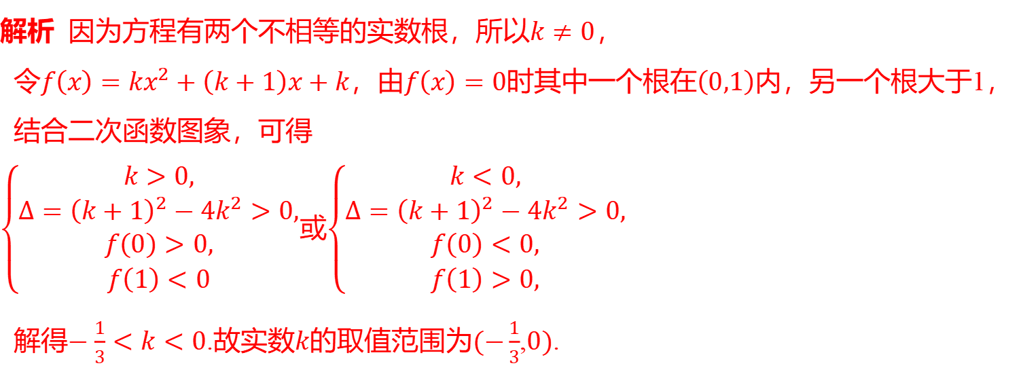
解析 因为方程有两个不相等的实数根，所以$k≠0$ ，
令$f\left(x\right)=kx^{2}+\left(k+1\right)x+k$，由$f\left(x\right)=0$时其中一个根在$\left(0,1\right)$ 内，另一个根大于1，
结合二次函数图象，可得
$\left\{\begin{aligned}&k>0, \\ &Δ={\left(k+1\right)}^{2}−4k^{2}>0, \\ &f\left(0\right)>0, \\ &f\left(1\right)<0\end{aligned}\right.$或$\left\{\begin{aligned}&k<0, \\ &Δ={\left(k+1\right)}^{2}−4k^{2}>0, \\ &f\left(0\right)<0, \\ &f\left(1\right)>0,\end{aligned}\right.$
解得$−\frac{1}{3}<k<0$.故实数$k$的取值范围为$(−\frac{1}{3}$,$0)$ .

Slide 16
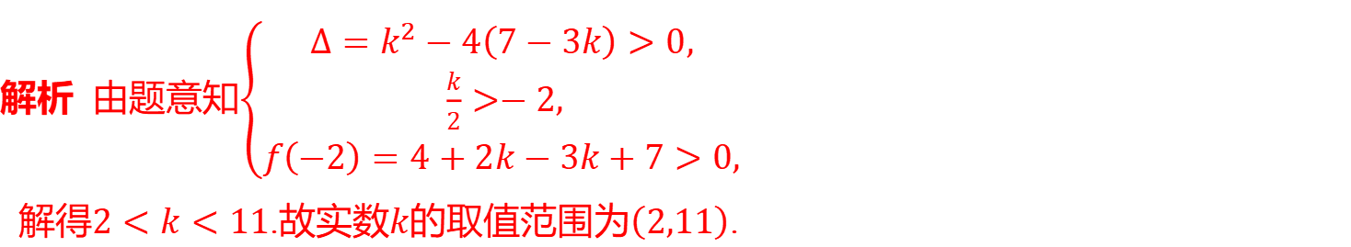
&3& 将一元二次方程根的分布问题变为二次函数零点的分布问题
3. 已知函数$f\left(x\right)=x^{2}−kx−3k+7$有两个零点且零点均比$−2$大，求实数$k$ 的取值范围.
解析 由题意知$\left\{\begin{aligned}&Δ=k^{2}−4\left(7−3k\right)>0, \\ &\frac{k}{2}>−2, \\ &f\left(−2\right)=4+2k−3k+7>0,\end{aligned}\right.$
解得$2<k<11$.故实数$k$的取值范围为$\left(2,11\right)$ .

